Slide 1

«Перспективы развития производства пластмассовых сцинтилляторов до 2024 г. в рамках импортозамещения»
АО «ИФТП»
Докладчик:
инженер 1 категории
«Отдела пластмассовых сцинтилляторов»
Халанский Д.А.
2022 г.

Slide 2
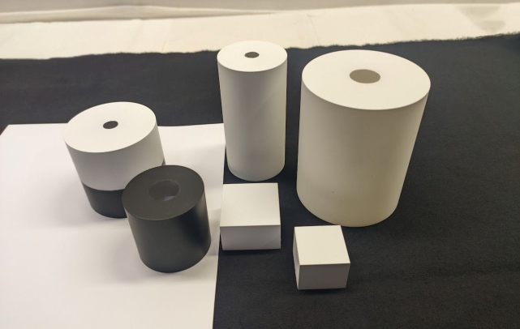
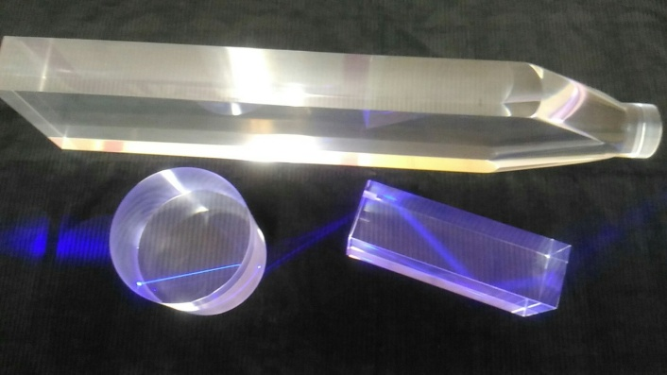
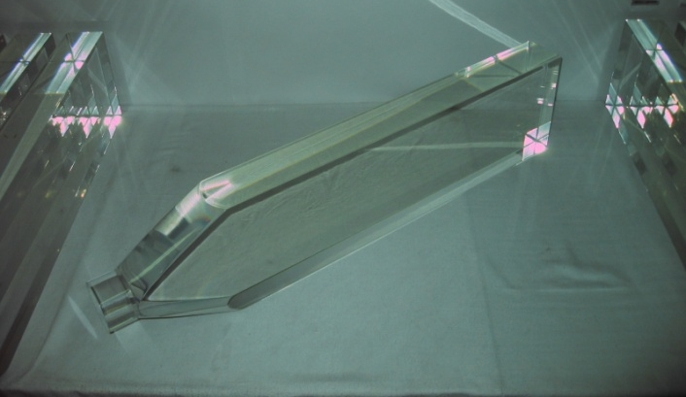
Пластмассовый сцинтиллятор
Пластмассовый сцинтиллятор представляет собой твердый раствор люминесцирующих добавок в полистироле, излучающий свет при поглощении ионизирующего излучения
ПС предназначен для регистрации потоков нейтронов, бета- и гамма-излучений.

Slide 3
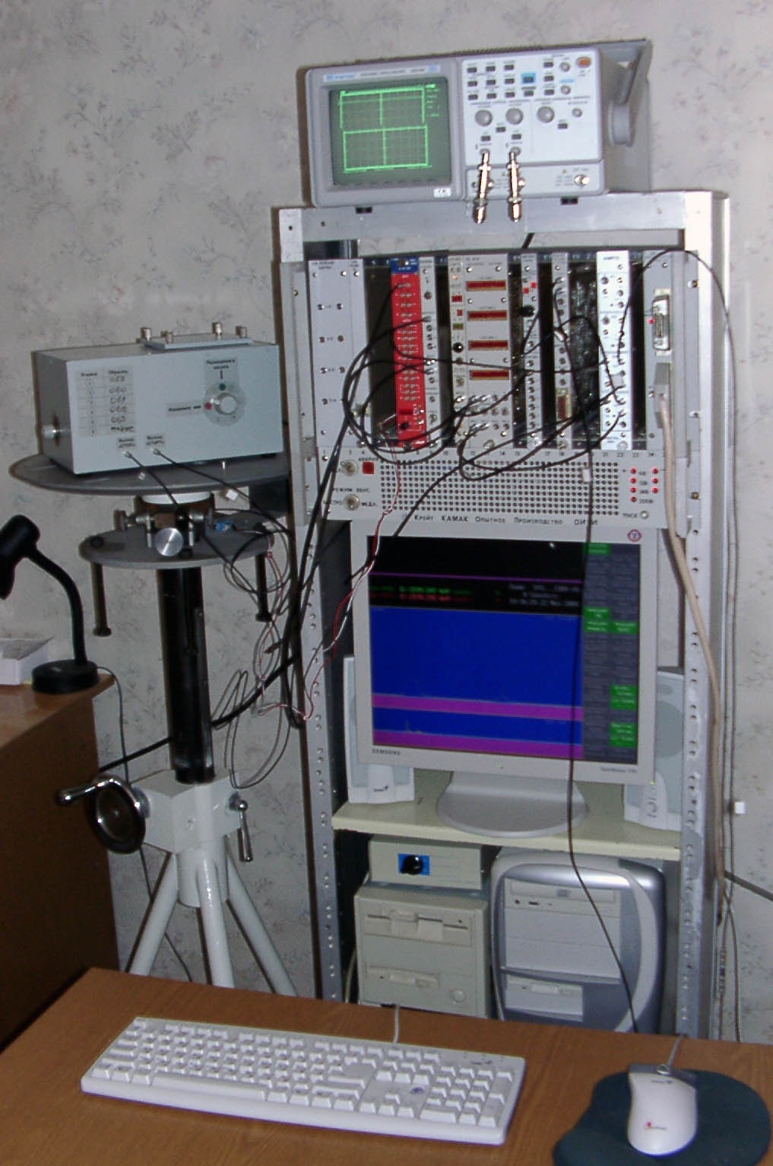
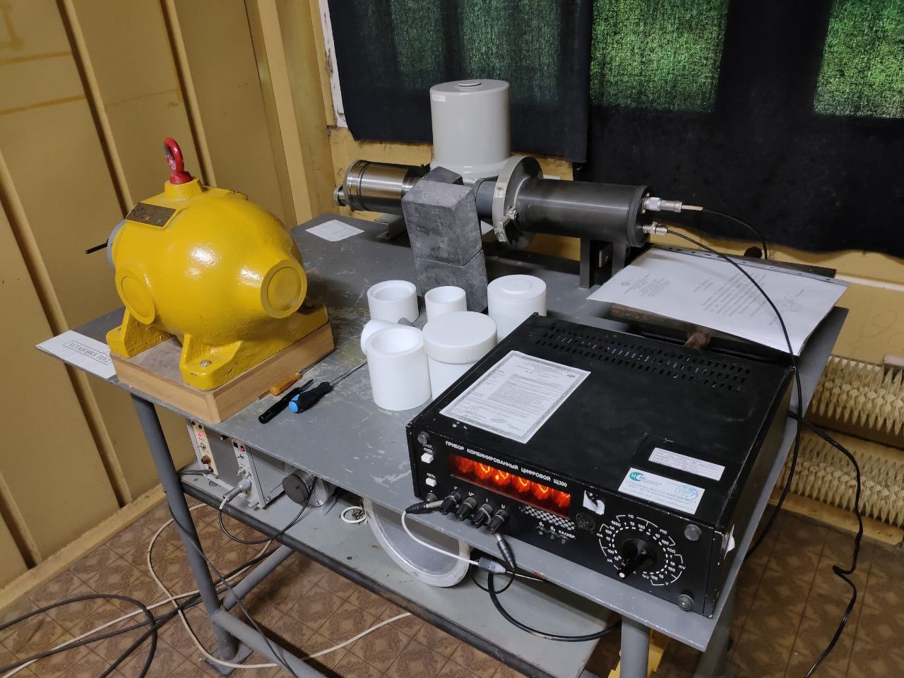
Основные паспортизируемые параметры
Время высвечивания, нс Световыход, УЭСВ
Рис. 1 Установка «Фотон»
Рис. 2 Установка «ИЛ-2»

Slide 4
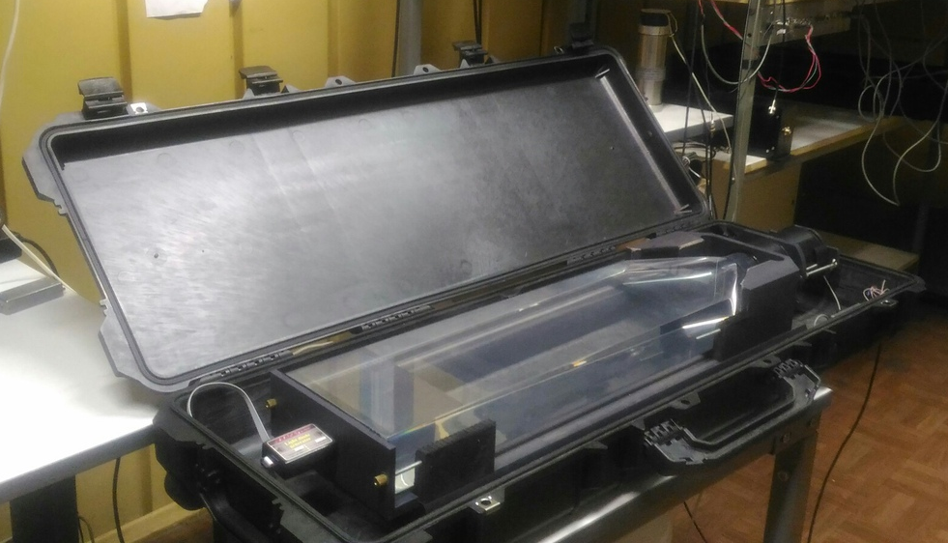
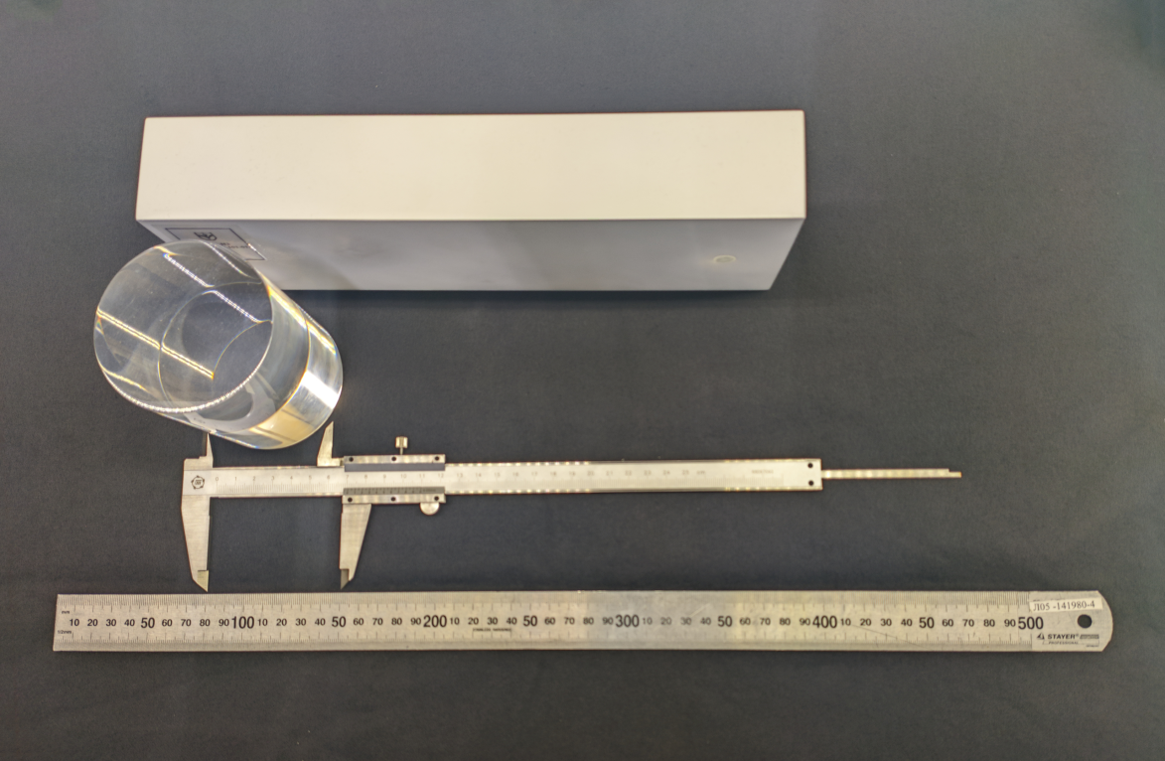
Основные паспортизируемые параметры
Длина затухания, м
Геометрия, мм
Рис. 3 Установка «Луч-2»
Рис. 4 Измерительные приборы

Slide 5
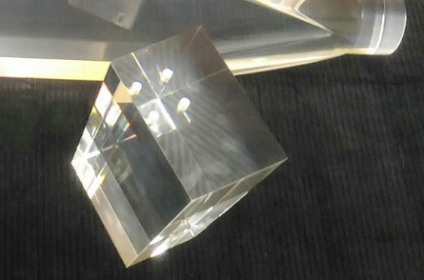
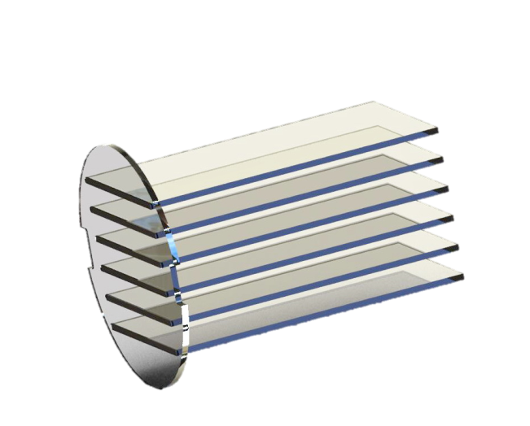
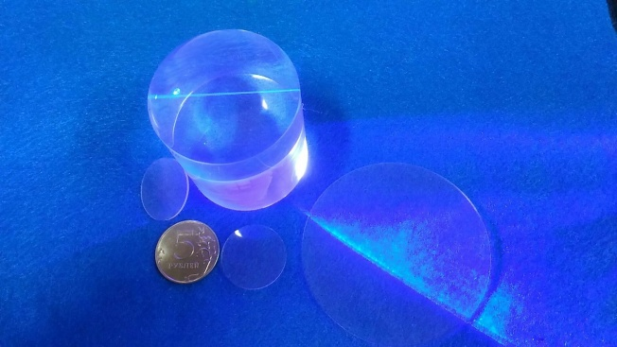
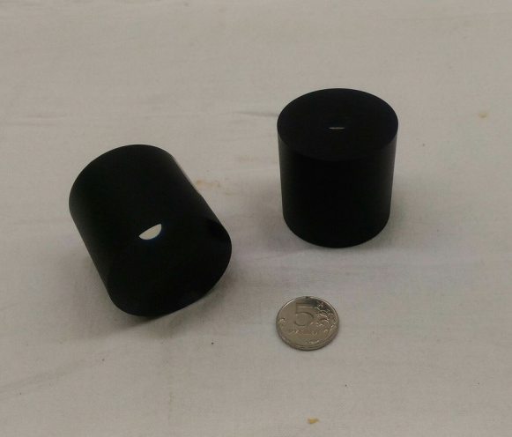
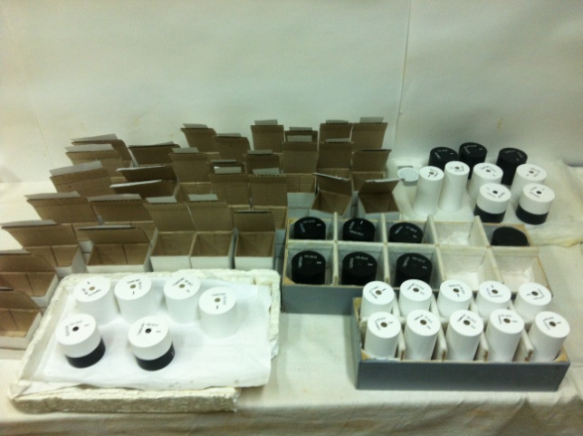

Номенклатура изделий
Сцинтилляторы малых размеров (до 100 мм)
Стандартный состав (~2,5 нс)
Быстрый состав <1 нс

Slide 6

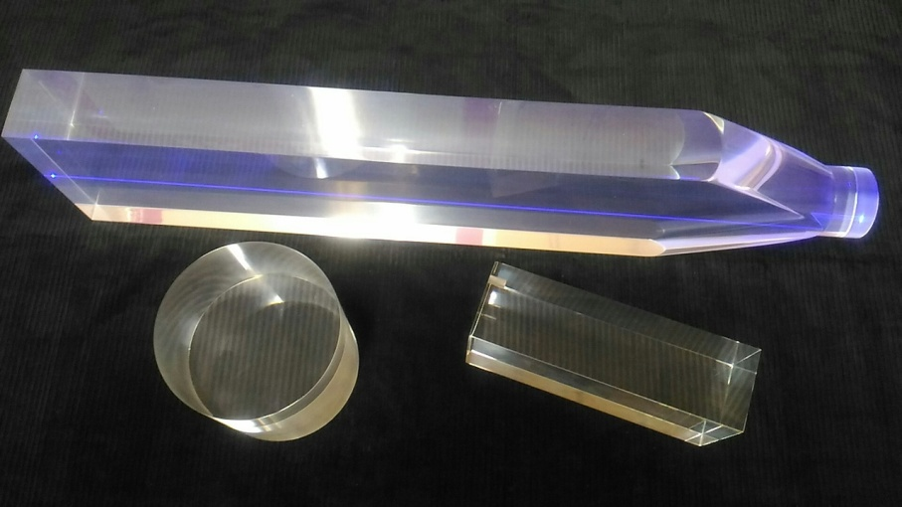
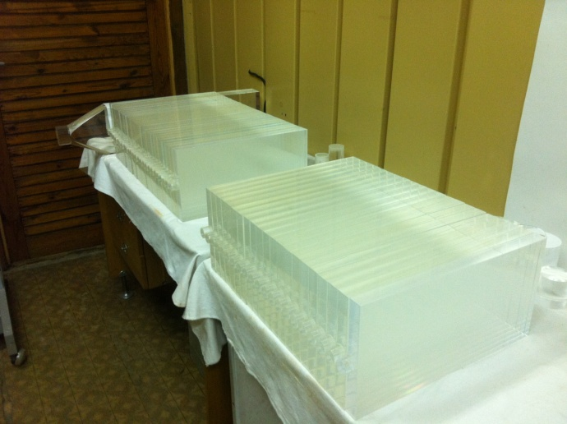
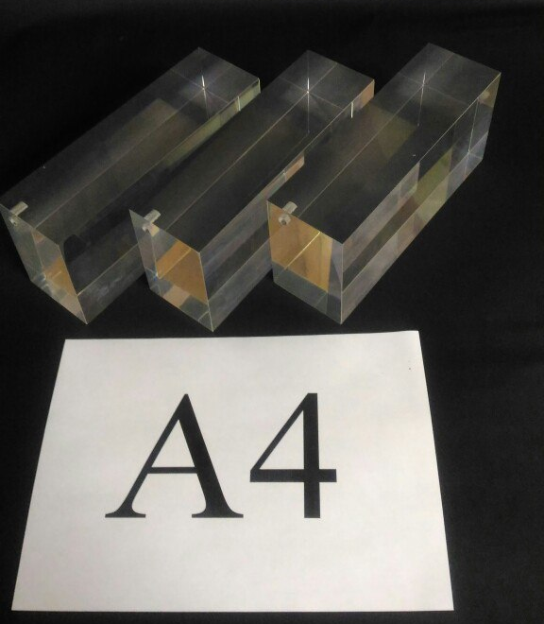
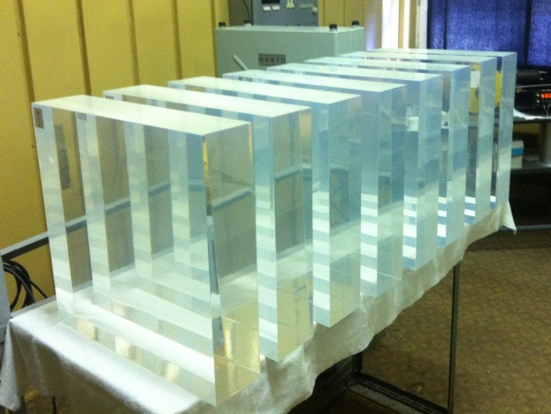
Номенклатура изделий
Сцинтилляторы средних размеров (от 150 мм до 700 мм )

Slide 7
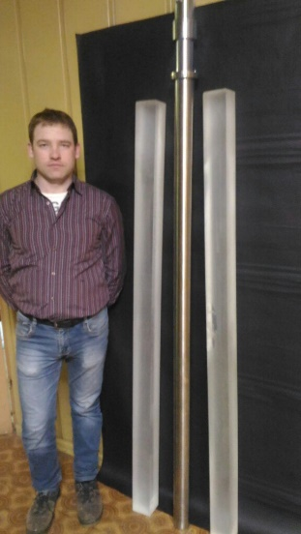
Номенклатура изделий
Длинномерные изделия
На сегодняшний день максимальный размер выпускаемого изделия по длине составляет
1700 мм

Slide 8
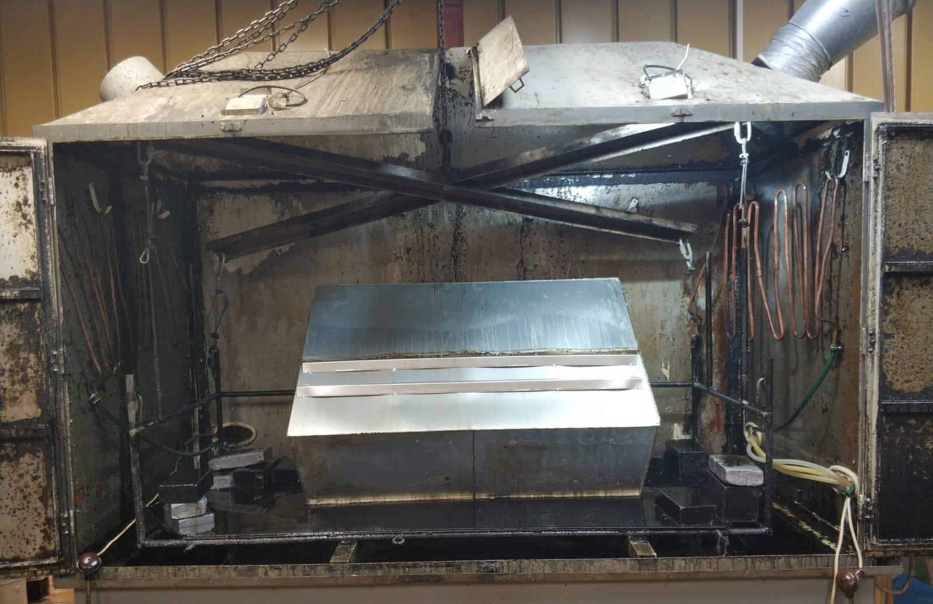
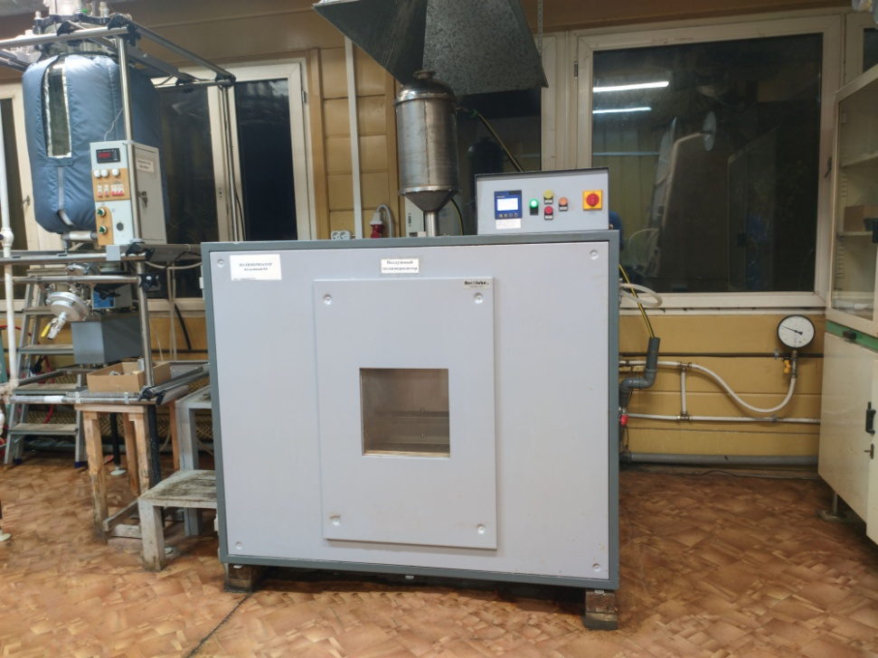
Модернизация оборудования (2017-2018)
Переход от жидкостного полимеризатора к воздушному
Рис. 5 Глицериновый полимеризатор
Рис. 6 Воздушный полимеризатор

Slide 9
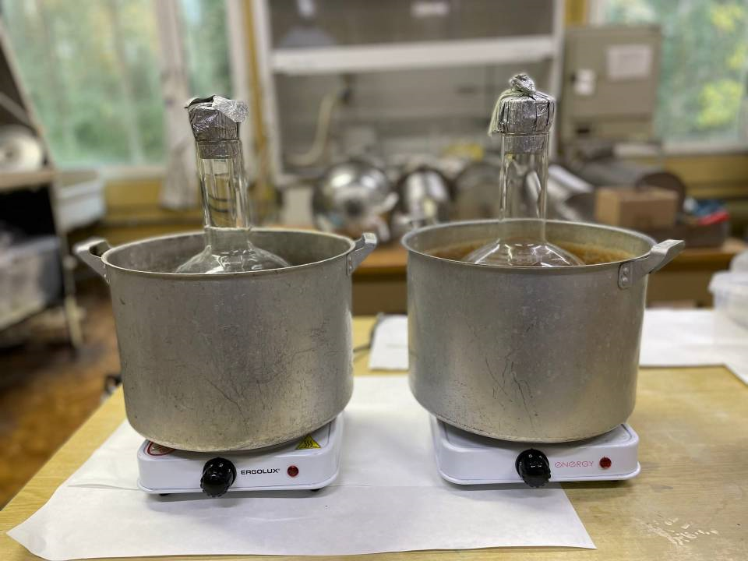
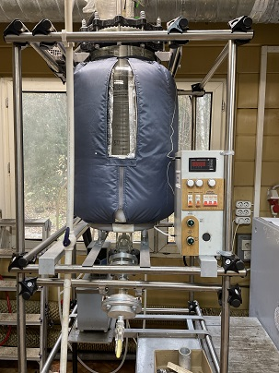
Модернизация оборудования (2017-2018)
Автоматизация процесса растворения люминесцирующих добавок ускорила процесс производства
Рис. 7 Ручное растворение
Рис. 8 Установка «Кавалер»

Slide 10
Результаты модернизации 2017-2018 гг.
В результате модернизации оборудования :
Увеличился световыход маломерных и средних изделий (до 700мм) на 10-15% ;
На длинномерных изделиях увеличилась длина затухания в 'e ' раз на 15-20 % ;
Объемы выпускаемой продукции увеличились в 2,5 раза.

Slide 11
Объем производства изделий 2018-2021 гг.
Период | Кол-во, шт.
2018 | 490
2019 | 520
2020 | 700
2021 | 1200

Slide 12
Объемы продаж продукции
Период | Кол-во, руб.
2018 | 24 000 000
2019 | 30 000 000
2020 | 38 000 000
2021 | 45 000 000

Slide 13
Заказчики нашей продукции
С 2018 года увеличилось количество постоянных заказчиков
В контуре «Росатома»
>13
Вне контура «Росатома»
>7
Общее
количество
заказчиков на сегодняшний день
>20

Slide 14
Обновление технологического процесса
(2022-2024)
Внедрение воздушного полимеризатора под длинномерные изделия (длина – до 2200 мм)
Модернизация операции «очистка стирола» (переход от лабораторно-промышленной технологии к опытно-промышленной)
Внедрение оборудования для механической обработки заготовок из полистирола

Slide 15
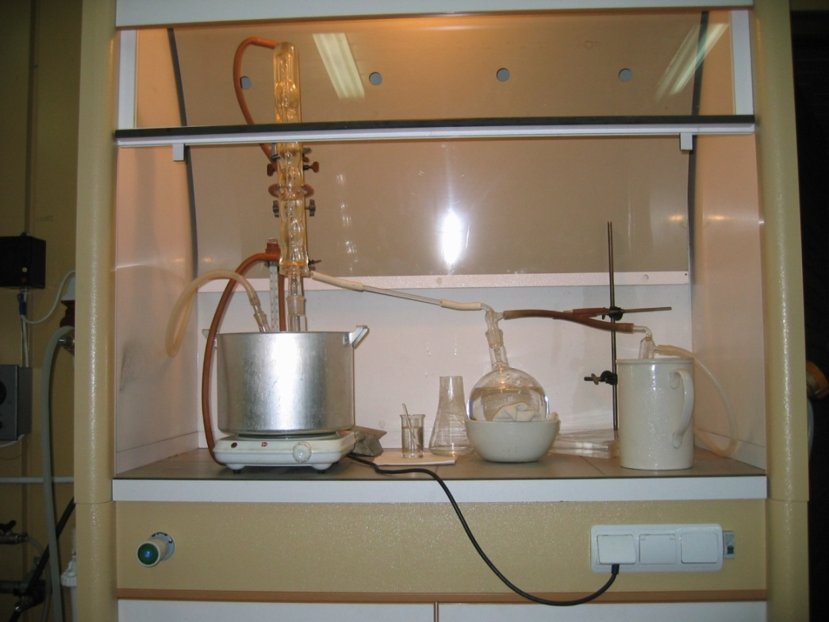
Обновление технологического процесса
(2022-2024)
Рис. 10 Ручной процесс
«очистки стирола»
Рис.11 Опытно-промышленный процесс «очистки стирола»

Slide 16
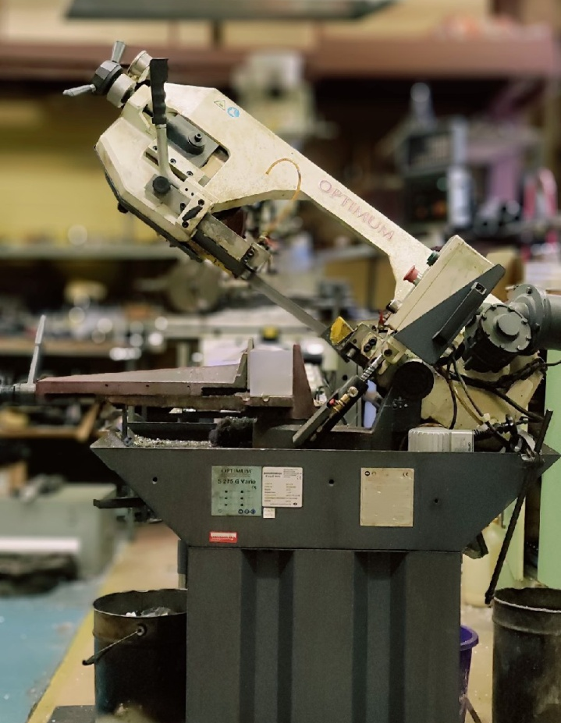
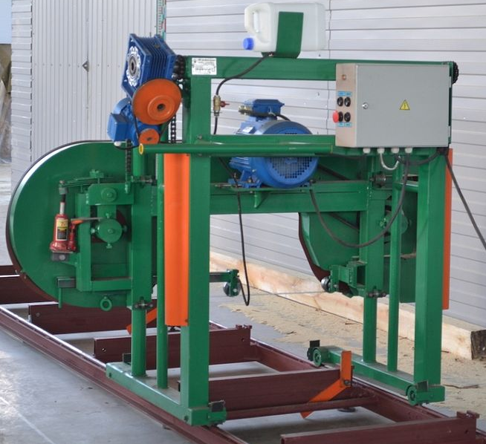
Обновление технологического процесса
(2022-2024)
Рис. 13 Распилочный станок для механической обработки изделий из полистирола
Рис. 12 Ленточная пила

Slide 17
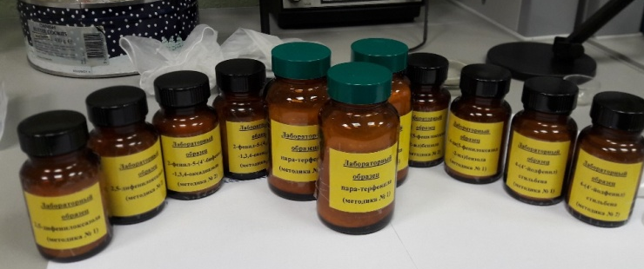
Импортозамещение
Наименование материала | Импортозамещение
Пара-Терфенил | АО ВНИИХТ г.Москва «Ведущий научно-исследовательский институт химической технологии»
1,4-ди(5-фенилоксазол-2-ил)бензол (POPOP)
2-фенил-5-(4’-бифенил)-1,3,4-оксадиазол (PBD)
Новые люминофоры однокомпонентного состава | Исследовательские работы

Slide 18
Импортозамещение
Ведутся экспериментальные работы по изучению возможности применения новых люминофоров с однокомпонентным составом для расширения номенклатуры изделий наряду со стандартным двухкомпонентным составом.
Световыход образцов на основе новых люминофоров однокомпонентного состава, измеренных относительно отраслевого стандартного образца (ОСО):
№ п/п | Размер образца, мм | Световыход ОСО, УЭСВ | Световыход образца стандартного состава, УЭСВ | На основе новых люминофоров
 |  |  |  | Световыход, УЭСВ (1) | Световыход, УЭСВ (2)
1 | 50×50 | 0,18 | 0,24 | 0,14 | 0,09
2 | 63×63 | 0,17 | 0,22 | 0,14 | 0,08

Slide 19
Планируемые результаты модернизации и импортозамещения
Ускорение процесса получения необходимого очищенного сырья
Исключение зависимости от импортных поставщиков
Повышение производительности труда
Увеличение объемов продукции
Увеличение номенклатуры изделий
Повышение качества выпускаемой продукции

Slide 20
    Спасибо за внимание!

